Slide 1

Comenzamos en unos minutos.
Mientras tanto....
Revisa que tu micrófono funcione correctamente
Si no estás utilizando el micrófono déjalo en mute
Prende tu cámara
Evita ruidos de fondo
www.kas.de
Notes:
This is a version of the title slide with a blue background.
The text levels remain the same.
The slides are intended for titles only.
Different options allow for a more flexible presentation design, but they should be coherent.

Slide 2
Bienvenidos
#BecariosKAS2020
#GuateKAS2020
Actividad integración nuevos becarios KAS
Notes:
This is a title slide without background on white.
A short, concise title is recommended. A subtitle can be used in addition. A maximum of 2 lines are used in each case.
Long texts in slide shows are generally not recommended.
You can add yourself as a speaker to introduce yourself by name.
The date can be globally adjusted via the “Header and Footer” tab.

Slide 3
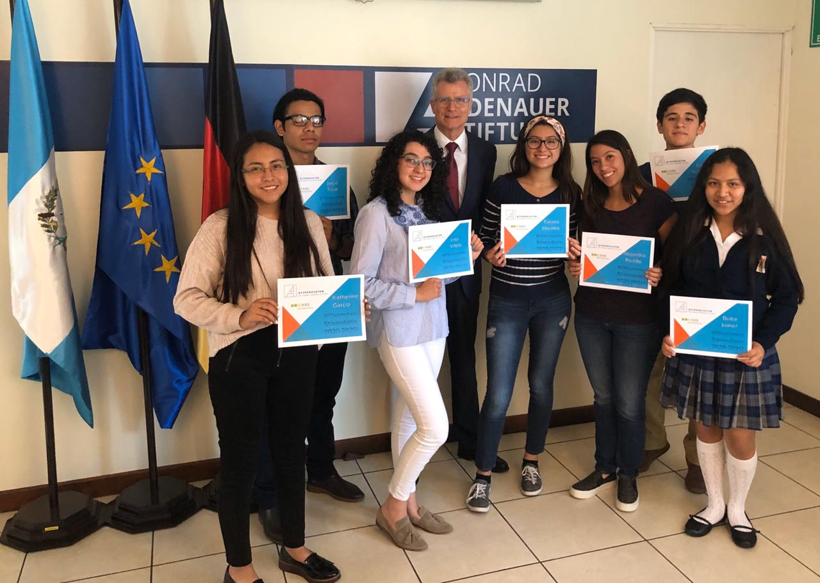

Slide 4
Agenda
Introducción
Junta Directiva
¿Qué sigue?
¿Cómo aporto a KAS?
Cierre
Notes:
The title slide with image is a more elaborate slide that provides an emotional introduction to the presentation.
The image can only be changed via the slide master.
You can find the slide master in all newer versions of PowerPoint by selecting “View” and then the option “Slide Master”.
Here you can edit this title slide and exchange the image.
Under no circumstances may other changes be made to the slide master. This can destroy the presentation layout.
The format of the image is defined and should not be changed. If possible, please adjust your image selection to the image frame of the slide.

Slide 5
Es hora de conocernos....
Haremos una ronda para conocernos. Cuando llamen a tu nombre compartirás:
  Nombre
  Estudios
  La última película o serie que viste
Notes:
A slide with a single-column bulleted list allows for a clear visualisation of contents. You can use it to familiarise the audience with the structure of the presentation, for example.
The length of titles on any content slide must not exceed two lines.
In general, it is advisable to present content on two slides rather than overcrowding one slide. The audience will thank you.
Remember to use the margin column of the slides for your title and date. You can adjust both globally via the “Header and Footer” tab.
The correct page number is inserted automatically.

Slide 6

Notes:
A chapter separator is an important tool to structure presentations.
It is recommended to make use of this template especially for longer presentations.
You can now provide a title for the content that will follow in your presentation and provide a brief outline.
Your audience can follow you better and know where they are in your presentation.

Slide 7
Junta Directiva
Notes:
A chapter separator is an important tool to structure presentations.
It is recommended to make use of this template especially for longer presentations.
You can now provide a title for the content that will follow in your presentation and provide a brief outline.
Your audience can follow you better and know where they are in your presentation.

Slide 8
Junta Directiva
¿Por qué se unieron a Junta Directiva?
¿Por qué es importante ser activos con la red?
Presidente: Jacobo Mendez
Vicepresidente: Roberto Fernández
Secretaria: Marijose Vilá
Tesorero: Luis Pedro Figueroa
Vocal 1: Lisa Santos
Vocal 2: Maria Jose Cabrera

Slide 9
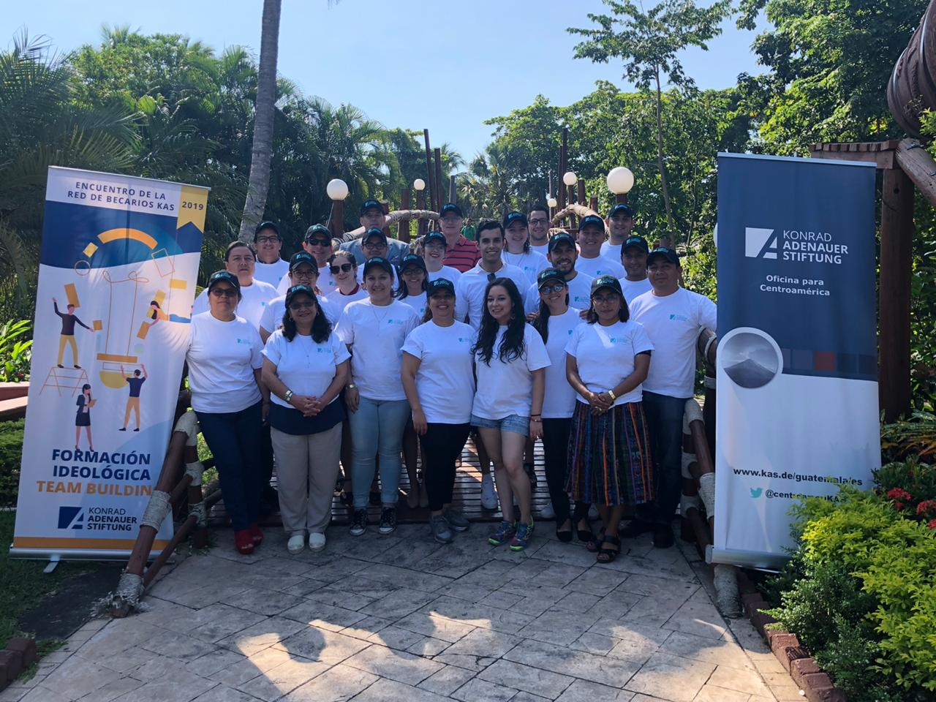

Slide 10
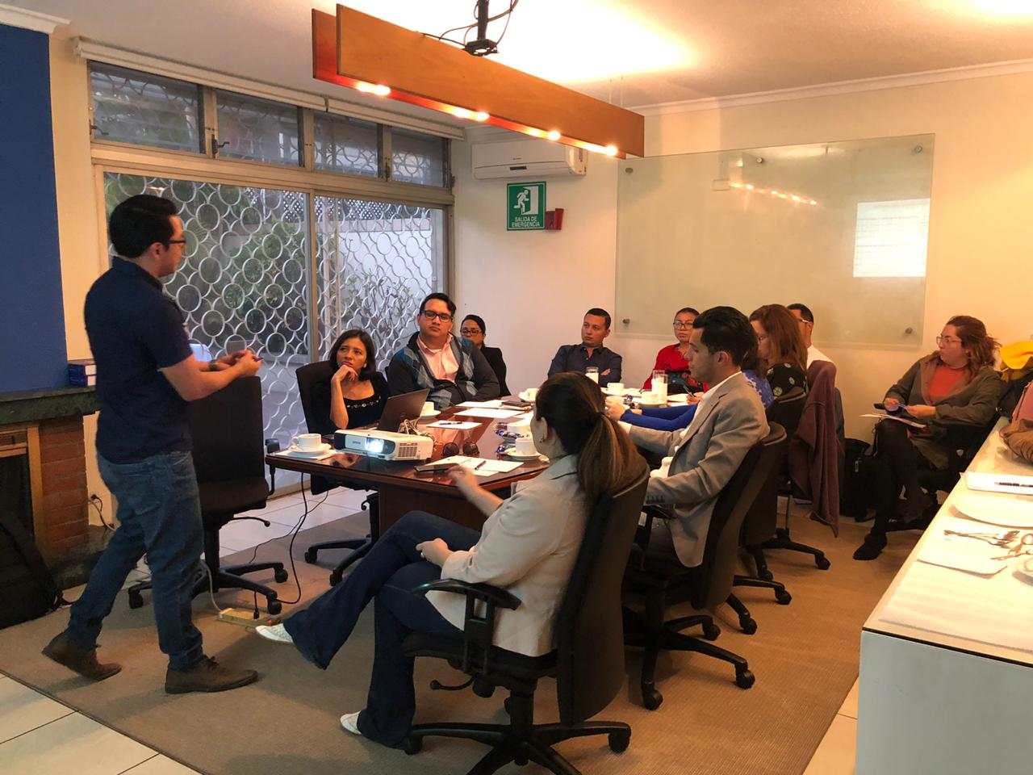

Slide 11
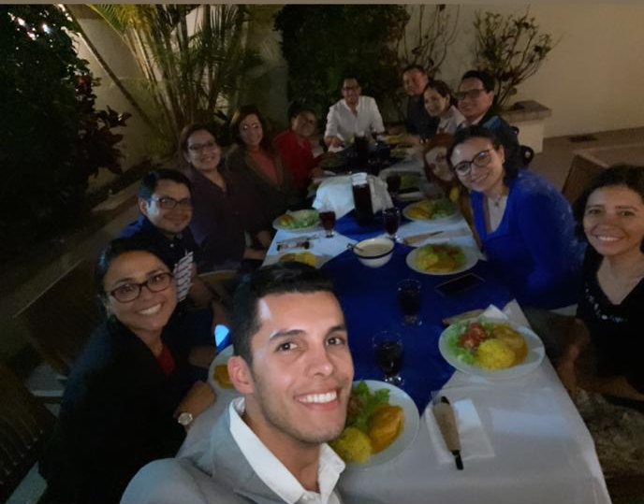

Slide 12
¿Qué sigue?
Notes:
A chapter separator is an important tool to structure presentations.
It is recommended to make use of this template especially for longer presentations.
You can now provide a title for the content that will follow in your presentation and provide a brief outline.
Your audience can follow you better and know where they are in your presentation.

Slide 13
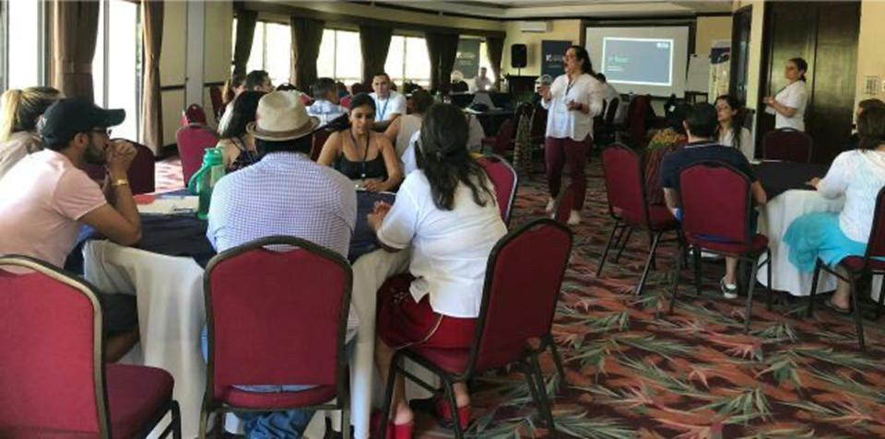
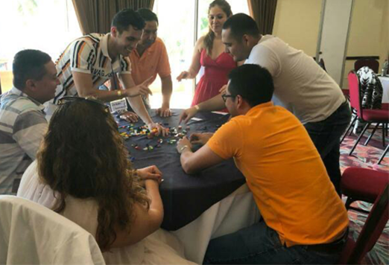
Así comenzó

Slide 14
¿Cómo podemos incorporar a las demás regiones?
Redes sociales
Hacer uso de Facebook (grupo privado): publicar save the date y mantener informado a la red. Mensual.
Instagram: Tomar fotos- publicar.
Tecnologia
Presentar como opcion a participar (Skype)
Delegados regionales
Taller anual regional
Apoyo para desarrollar proyectos KAS
Estrategia de Identidad
Feria KAS
Tutorías
Propuestas de proyectos
Evento: septiembre experto internacional (desayuno-presentacion).
# Analisis critico de economia –alemania (Panamericana)
Run KAS 5k, 10k
Estrategia comunicativa
Infogramas - folletos - trifoliares
Material POP
Reactivar la revista electrónica de becarios
Metas de publicación
Temas varios en la EMagazine
Notes:
The single-column slide with a numbered list is also particularly suitable for presenting the presentation structure.
The design and structuring recommendations already presented apply.

Slide 15
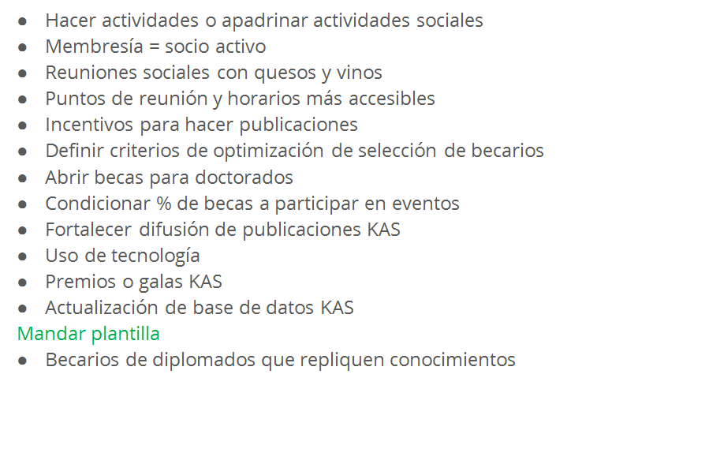
¿Cómo podríamos incentivar la participación de los becarios KAS?
Notes:
The single-column slide with a numbered list is also particularly suitable for presenting the presentation structure.
The design and structuring recommendations already presented apply.

Slide 16
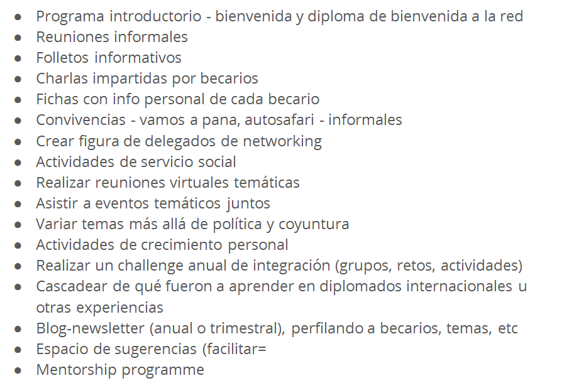
¿Cómo podríamos incentivar la participación de los becarios KAS?
Notes:
The single-column slide with a numbered list is also particularly suitable for presenting the presentation structure.
The design and structuring recommendations already presented apply.

Slide 17
¿Qué quiero hacer en KAS?
Notes:
A chapter separator is an important tool to structure presentations.
It is recommended to make use of this template especially for longer presentations.
You can now provide a title for the content that will follow in your presentation and provide a brief outline.
Your audience can follow you better and know where they are in your presentation.

Slide 18
Nos vamos a dividir en grupos:
Te moverás a otra llamada en donde trabajarás con el grupo asignado
Discusión en grupo:
  De las oportunidades que se mencionaron, ¿cuáles me emocionan y en cuáles me quiero involucrar?

Slide 19
¿Cómo podemos incorporar a las demás regiones?
¿Cómo podríamos incentivar la participación de los becarios KAS?
Grupo 1
Grupo 2
De las oportunidades que se mencionaron, ¿cuáles me emocionan y en cuáles me quiero involucrar?

Slide 20
¡Acción!
Notes:
A chapter separator is an important tool to structure presentations.
It is recommended to make use of this template especially for longer presentations.
You can now provide a title for the content that will follow in your presentation and provide a brief outline.
Your audience can follow you better and know where they are in your presentation.

Slide 21
Comparte
¿Cómo puedo aportar a KAS?
¿A qué me comprometo?

Slide 22
Sonríe
¡Vamos a tomar una foto!

Slide 23
Bienvenidos
Actividad integración nuevos becarios KAS
Notes:
This is a title slide without background on white.
A short, concise title is recommended. A subtitle can be used in addition. A maximum of 2 lines are used in each case.
Long texts in slide shows are generally not recommended.
You can add yourself as a speaker to introduce yourself by name.
The date can be globally adjusted via the “Header and Footer” tab.

Slide 24
ANEXO
Notes:
A chapter separator is an important tool to structure presentations.
It is recommended to make use of this template especially for longer presentations.
You can now provide a title for the content that will follow in your presentation and provide a brief outline.
Your audience can follow you better and know where they are in your presentation.

Slide 25
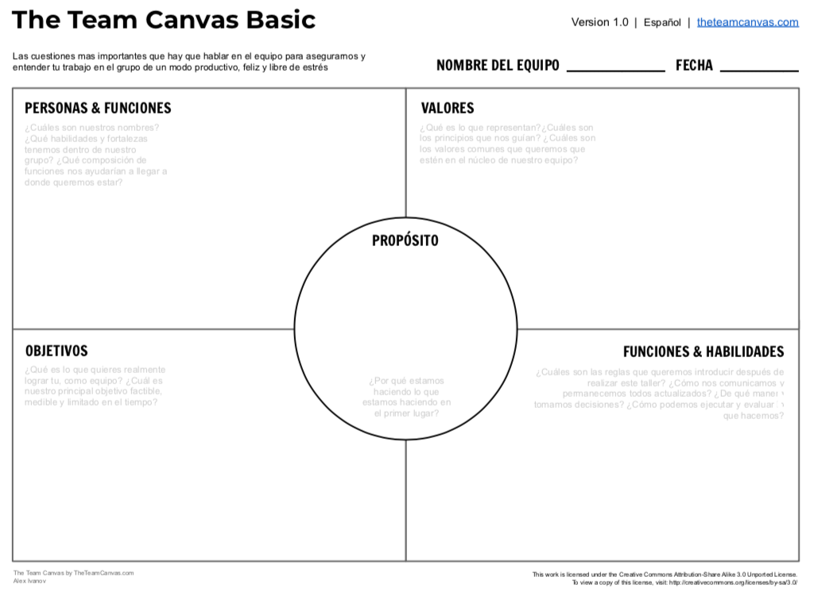
La Cantera
Tolerancia
Equidad
Justicia
Libertad
Solidaridad
Respeto
Liderazgo
Subsidiariedad
Luis Pedro - Creatividad positivismo
Ricardo - Analizar coordinar
Roberto - Avanzar, Disciplina
Ruben - Gestionar y construir
Allan - Organizar, aprendizaje
Suseth - comunicar, intuición
#Networking
Identificar
Unir
Fortalecer
LIDERAZGO
Proyectar
Incidir - vivir
Aplicar valores democráticos, cristianos y humanistas para el desarrollo social
Democracia
Participación
Consensos

Slide 26
Pregunta
¿cómo podríamos incorporar a las demás regiones?

Slide 27
Ideas
Redes sociales
Tecnologia
Delegados regionales
Taller anual regional
Apoyo para desarrollar proyectos KAS
Estrategia de Identidad
Kermesses.... KAS kiss
Feria KAS
Tutorías
Propuestas de proyectos
Run KAS 5k, 10k
Estrategia comunicativa
Infogramas - folletos - trifoliares
Material POP
Reactivar la revista electrónica de becarios
Metas de publicación
Temas varios en la EMagazine

Slide 28
Lema
Formando para transformar

Slide 29
La Naranja Mecánica
Solidaridad
Dignidad de ser humano
Respeto a medio ambiente
Tolerancia
Respeto
Compromiso
Andrea, Luis, Annalissa, María, Mafer, Marco, Majo
Equipo multidisciplinario
Incidir en diferentes espacios
Buscamos en fortalecer liderazgo
Incidencia política
Consolidar la Red GuateKAS
Replicar los valores humanistas cristianos
Generar agenda u hoja de ruta
Mecanismos de comunicación: Whatsapp, redes sociales
Incentivar el compromiso de otros becarios
Participacion y apoyo a JD Guate KAS

Slide 30
Pregunta
¿cómo podríamos incentivar la participación de los becarios en la red GuateKAS?

Slide 31
Ideas
Hacer actividades o apadrinar actividades sociales
Membresía = socio activo
Reuniones sociales con quesos y vinos
Puntos de reunión y horarios más accesibles
Incentivos para hacer publicaciones
Definir criterios de optimización de selección de becarios
Abrir becas para doctorados
Condicionar % de becas a participar en eventos
Fortalecer difusión de publicaciones KAS
Uso de tecnología
Premios o galas KAS
Actualización de base de datos KAS
Becarios de diplomados que repliquen conocimientos

Slide 32
Lema
Líderes forjando incidencia

Slide 33
Kaleidoskopios
Solidaridad
Busqueda del bien común
Respeto
Trabajo en equipo
Equidad
Democracia
Profesiones variadas
Distintas experiencias y espacios profesionales de incidencia
Ubicados alrededor de GT y CA
Composicion: JD, Asamblea
Ser una red activa a través de la cual sus miembros generan incidencia fomentando los principios del centro humanismo
Fomentar la participación de becarios y ex becarios que la KAS desarrolle, logrando que al menos 30% de la red se incorpore en un año
Todos los miembros activos conocen y promueven los principios del centro humanismo (formación ideológica)
Lograr integración regional de becarios - colaborador
Descentralizar la red de GT
Dar continuidad al reglamento que se aprobará hoy (esèramos)
Continuar con Whatsapp, lograr participación de todos
Decisiones toma JD KAS - comunicación a todos en la red - abierta a propuesta
Desarrollar y compartir plan anual de JD

Slide 34
Pregunta
¿cómo podríamos integrar e incentivar a más becarios a participar continuamente en la red?

Slide 35
Ideas
Programa introductorio - bienvenida y diploma de bienvenida a la red
Reuniones informales
Folletos informativos
Charlas impartidas por becarios
Fichas con info personal de cada becario
Convivencias - vamos a pana, autosafari - informales
Crear figura de delegados de networking
Actividades de servicio social
Realizar reuniones virtuales temáticas
Asistir a eventos temáticos juntos
Variar temas más allá de política y coyuntura
Actividades de crecimiento personal
Realizar un challenge anual de integración (grupos, retos, actividades)
Cascadear de qué fueron a aprender en diplomados internacionales u otras experiencias
Blog-newsletter (anual o trimestral), perfilando a becarios, temas, etc
Espacio de sugerencias (facilitar=
Mentorship programme

Slide 36
Lema
Be-KAS - Incido, participo y promuevo el cambio

